Slide 1




Grupo de Acolhimento ao Luto – GAL
Entre Lágrimas e Lembranças

Slide 2

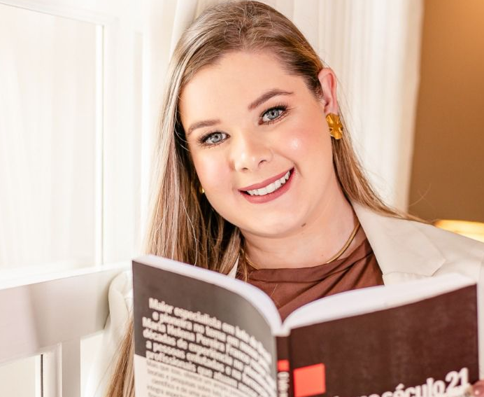
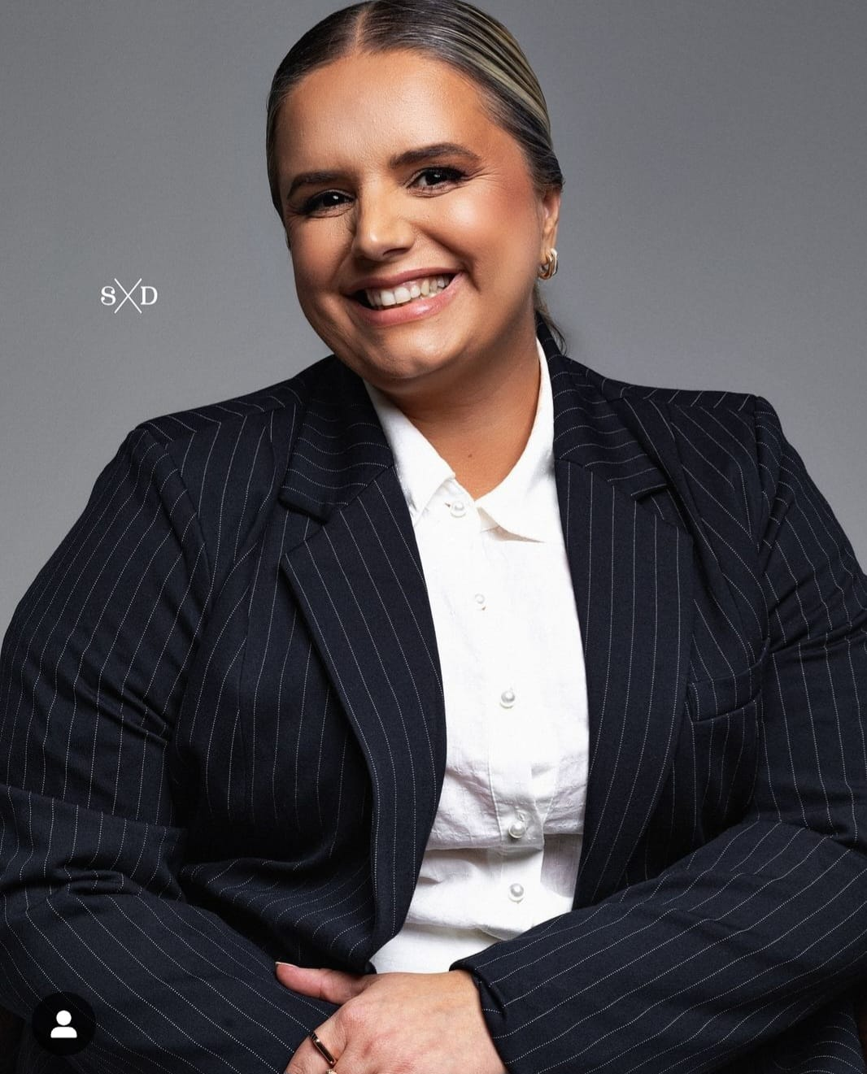

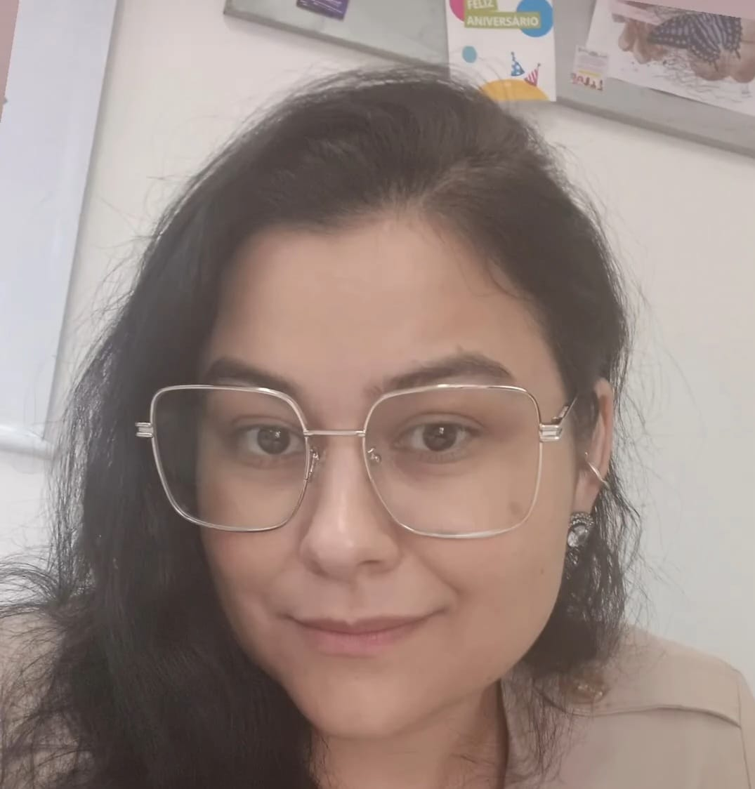
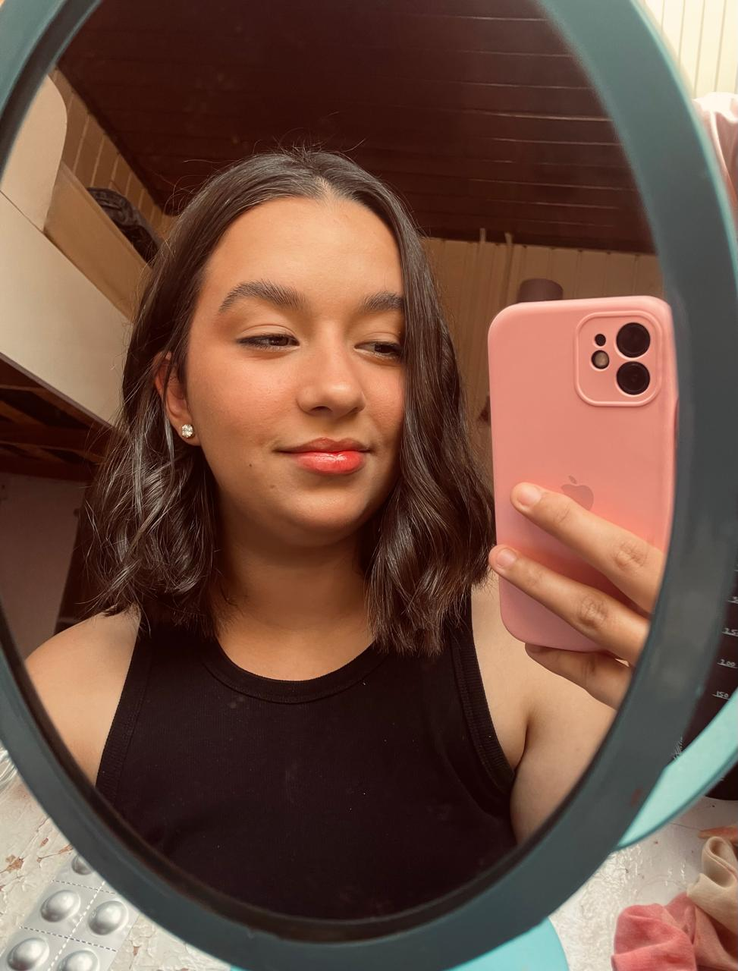
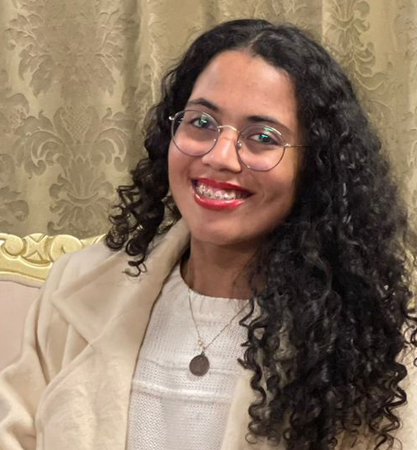
p
Quem somos – GAL

Slide 3
O Projeto
O G.A.L. é um grupo de apoio para pessoas enlutadas.
Projeto social desenvolvido pelo Hospital Santa Otília
A formação de grupo de apoio é uma das intervenções no luto cujo enfoque é promover um espaço de mútua ajuda, sociabilidade, validação de reações de perda, bem como de aprendizagem de novos comportamentos e ações frente ao luto (Santos, 2017).

Slide 4

Objetivo Geral
Promover o acolhimento, compartilhamento, orientação e integração as vivências de perdas, visando o bem-estar, fortalecimento individual e coletivo.

Slide 5
O Grupo
Formado por pessoas enlutados;
Aprender sobre o luto e seus processos, compartilhar sentimentos e emoções, utilizando recursos terapêuticos.
Encontros mensais;
O grupo tem um ciclo de 03 encontros

Slide 6
Estrutura do GAL
Abertura: Palestra realizada para o público em geral sobre o luto
Primeiro encontro: acolhimento dos participantes, explicação da dinâmica do grupo e inicio do processo de escuta.
Segundo encontro: acolhimento ao grupo e atividade terapêutica o objetivo de compreende o seu processo de luto e ensinamento de algumas técnicas de enfrentamento
Terceiro encontro: atividade terapêutica com o objetivo de registrar que a pessoa deixou em vida e será sempre lembrado (ensinamentos/legados) e fechamento com o exercício de gratidão por ter vivido com ela/ele.

Slide 7

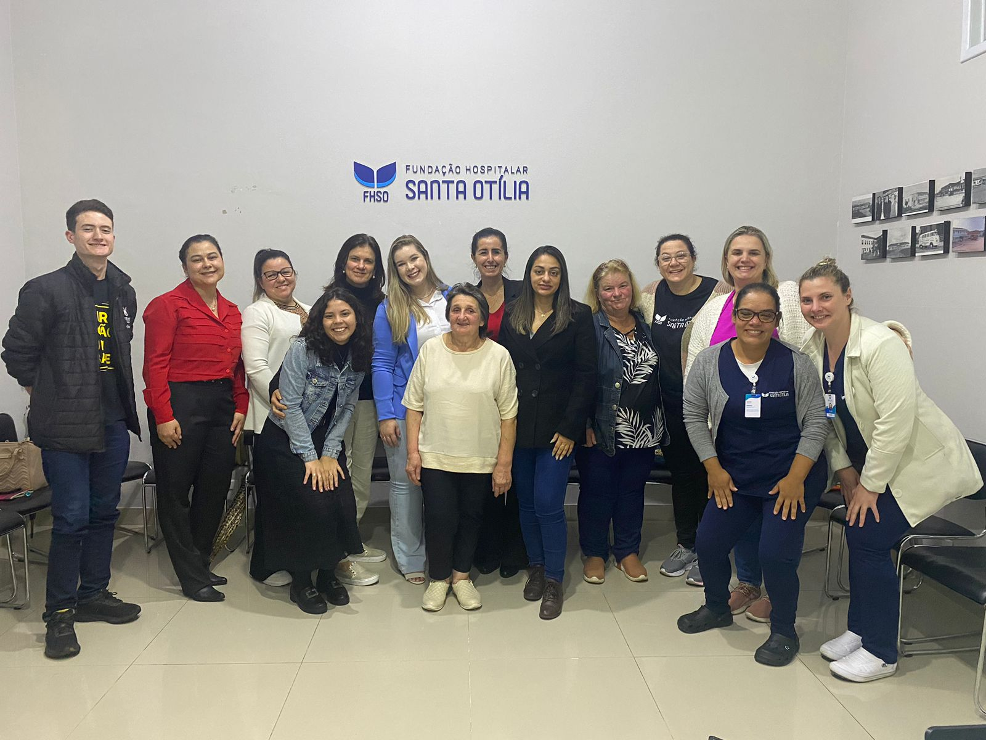
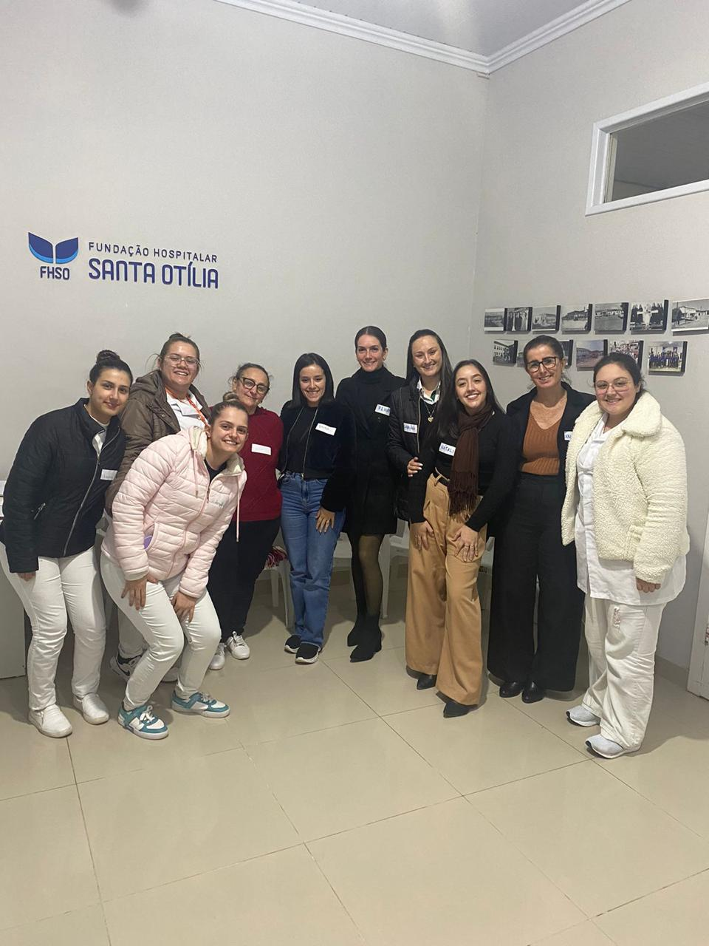

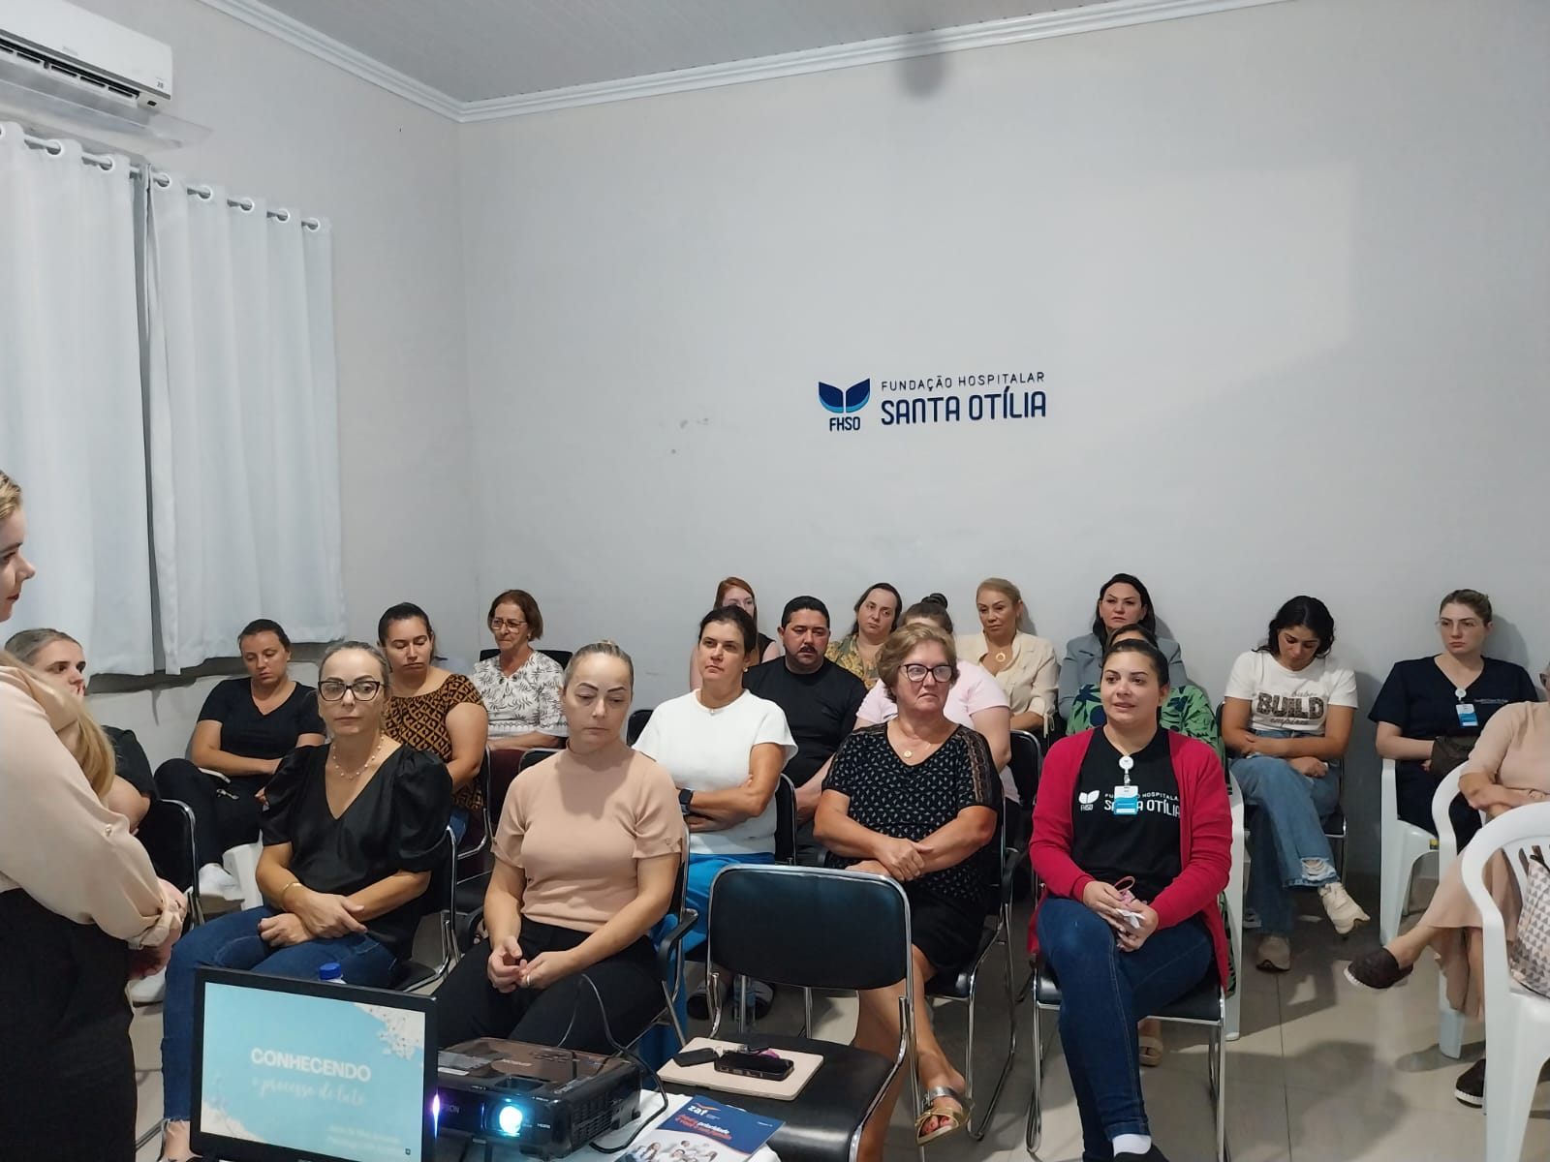
GAL

Slide 8
Próximo encontro....
28 de Maio – segunda-feira
19h
Sala de Reunião do Hospital

Slide 9


GAL
Organizador
Apoiadores

